Slide 1
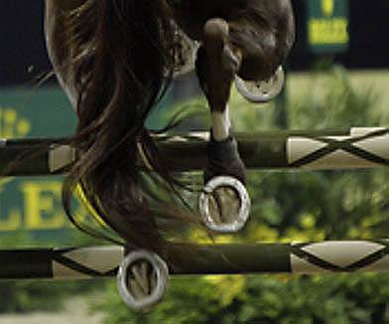
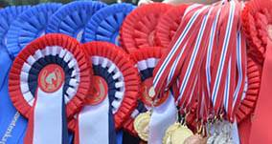
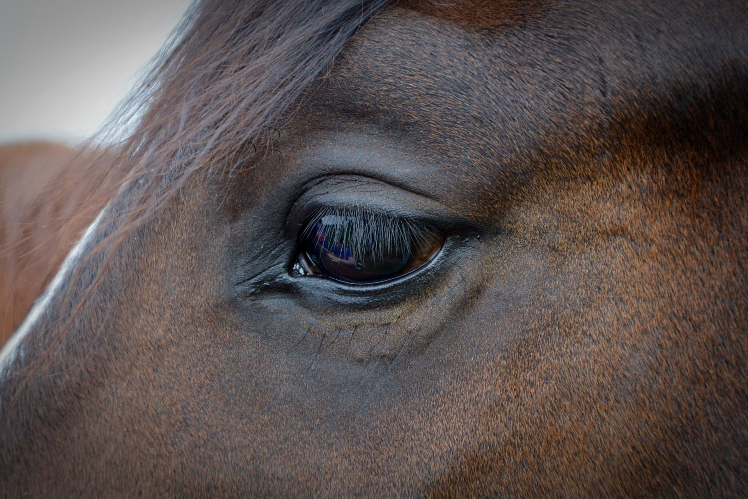
Bærum rideklubb og OARK ønsker velkommen til KM i sprang 2016
Lørdag den 17. september: Lag - Hest og ponni
Søndag den 18. september: Individuelt - Hest og ponni
Anmeldelser: baerum.rideklubb@gmail.com
Frist: 13. september klokken 23:55
Hest og ryttersport
for alle!
B Begeistring
A Ansvar
R Respekt
S Sikkerhet
K Kunnskap
Notes:
- Rytterkrets er regionalt – og det finnes ca. 8 kretser I Norge – vi skal være et bindeledd mellom klubbene i vår krets og rytterforbundet
----- Møtenotater (05.02.14 17:55) -----
Hjertelig velkommen
Litt programmet
Årets klubb i kretsen - 3 nominerte, nemlig Nes, Skedsmo, Østmarka og Tanum- vi deler ut premie til vinneren ikveld

